Slide 1
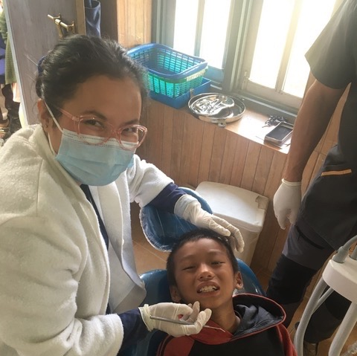
MISSION DENTAIRE REEGAUN
Formation de Laxmi TAMANG et dévelopement de la prophylaxie dentaire

Slide 2
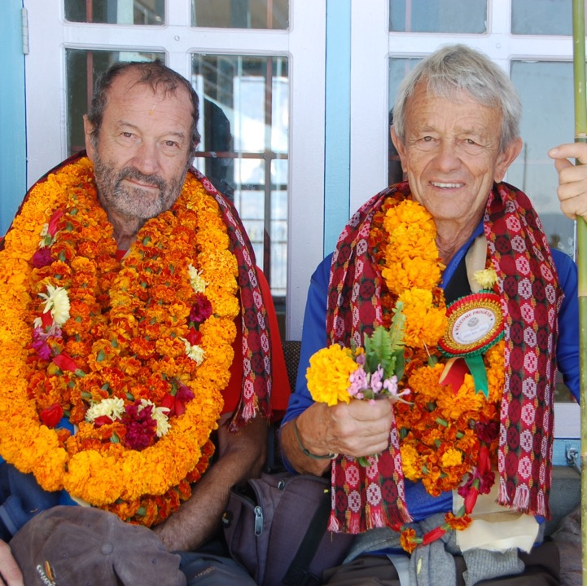
Evolution de mon activité au dispensaire
C’est lui
. Annulation de notre voyage prevu le 9 mars 2020, pour cause de Covid
. Mon premier séjour à lieu en Automne 2022 avec Michel BERGOIN, dentiste de CHAMBERY qui a déjà plusieurs missions à son actif.

Slide 3
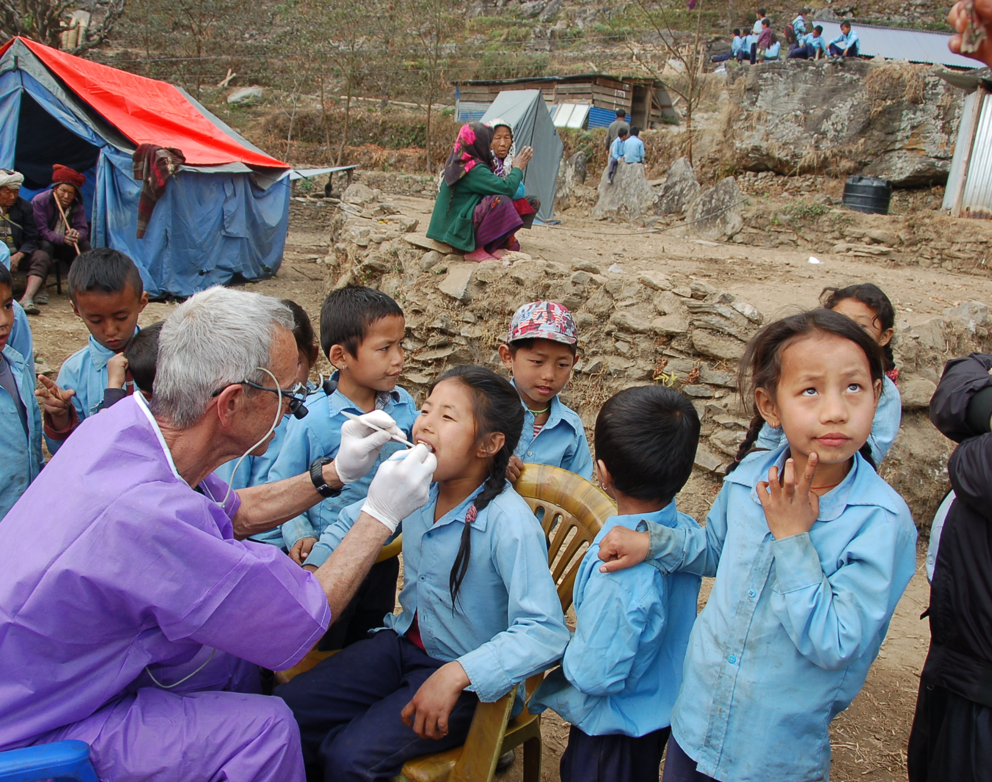
Ici, Michel BERGOIN en 2018
Par rapport à 2025,
c’était un peu rustique !
Depuis 2018, on s’est rendu compte que se déplacer dans les écoles pour faire un dépistage était une perte de temps :
99% des enfants ont des caries, donc il vaut mieux les faire tous venir au cabinet dentaire.

Slide 4
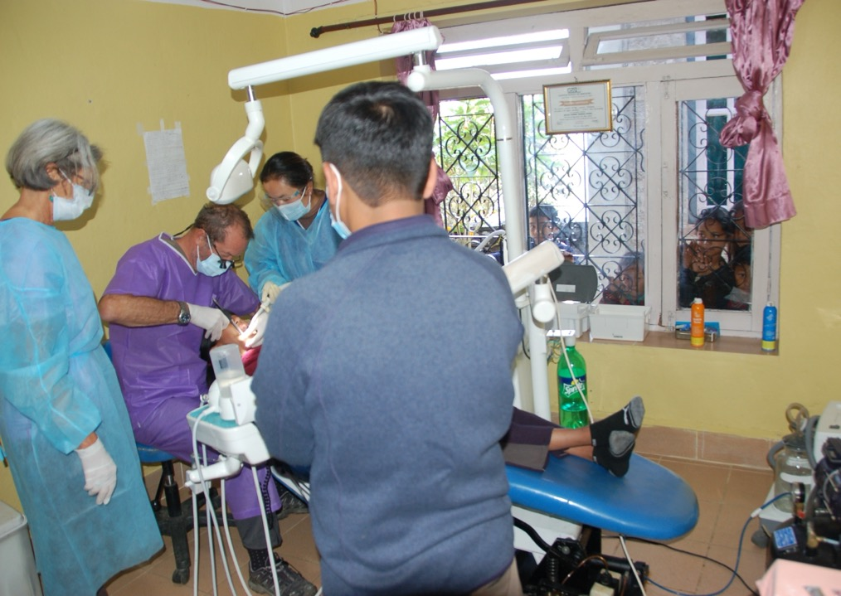
Grosse activité de soins, en relais avec Michel, dans l’ancien cabinet
262 patients vus en 2 semaines
461 caries traitées
102 extractions dont 52 premières molaires définitives chez de jeunes enfants

Slide 5
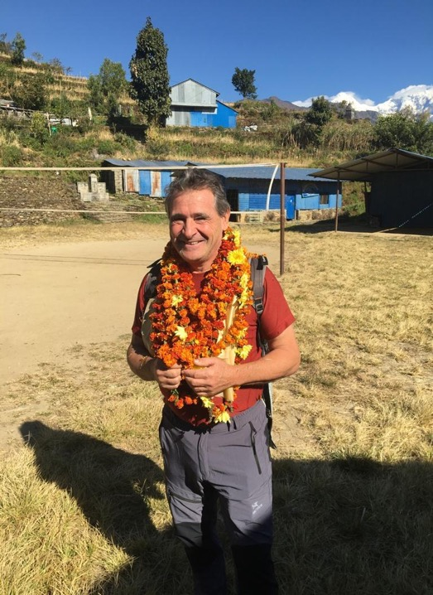
Automne 2023
C’est lui
Michel BERGOIN n’ayant pas pu partir au Népal cet automne là, c’est avec un confrère de STRASBOURG, Freddy FRANK, que j’y retourne.

Slide 6
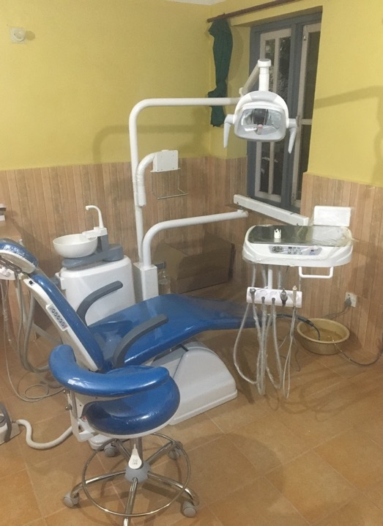

Nouveau fauteuil dentaire
. Nous allons notamment superviser l’installation d’un nouveau fauteuil dentaire, l’ancien était vraiment en bout de course. On déplace le cabinet dans l’ancienne maternité.
. Cette installation a été rendue possible grace à Simone JARRE, qui en a obtenu le financement par la Mutuelle Générale de Paris.

Slide 7
Constat :
Il n’est pas très utile pour la population d’avoir 2 dentistes qui travaillent pendant 15 jours,
puis plus personne pendant le reste de l’année
,
Il est bien plus intéressant de former Laxmi à des gestes simples qui sont à sa portée, car elle est présente toute l’année au dispensaire.
Le contexte de REEGAUN fait que nous ne pourrons sans doute jamais y réaliser les traitements sophistiqués que l’on connait chez nous : Couronnes, bridges, dentiers, implants, pour des raisons financières bien évidemment.
La prophylaxie dentaire est une réponse à ce problème. Partant du principe que la carie la plus facile à traiter est celle qui n’a pas eu lieu, nous allons essayer de mettre en place des protocoles visant à en réduire la survenue.

Slide 8
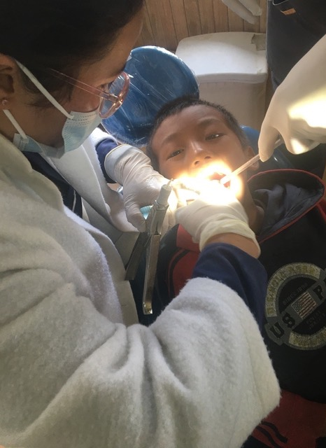
FORMATION
Nous allons aussi commencer à changer notre mode d’activité, puisque nous allons très peu travailler nous-mêmes, mais par contre nous allons former LAXMI aux gestes dentaires efficaces qu’elle doit pratiquer au quotidien.

Slide 9
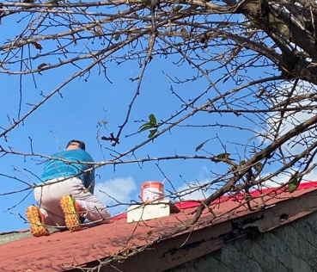
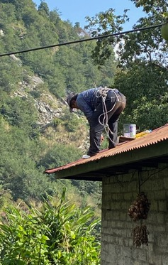
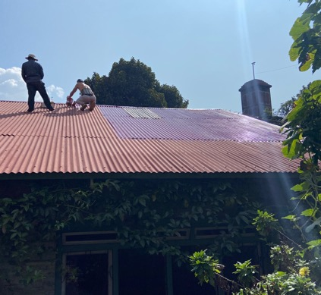
Automne 2024
Cette année, je suis seul dentiste, accompagné par Pascale CHARVET, institutrice et Dominique LATHUILLE, entrepreneur en batiment.
A cause des vacances, il n’y a pas trop de travail au cabinet, et je passe presque autant de temps à repeindre le toit du dispensaire avec eux et RAJU, qu’à travailler au cabinet.
Je peux néanmoins me rendre compte que Laxmi assimile parfaitement les conseils qu’on lui a donnés. Elle maîtrise son sujet dans le cabinet et les extractions dentaires n’ont plus de secrets pour elle.
Je commence à mettre en place avec son aide un protocole de prophylaxie dentaire.

Slide 10
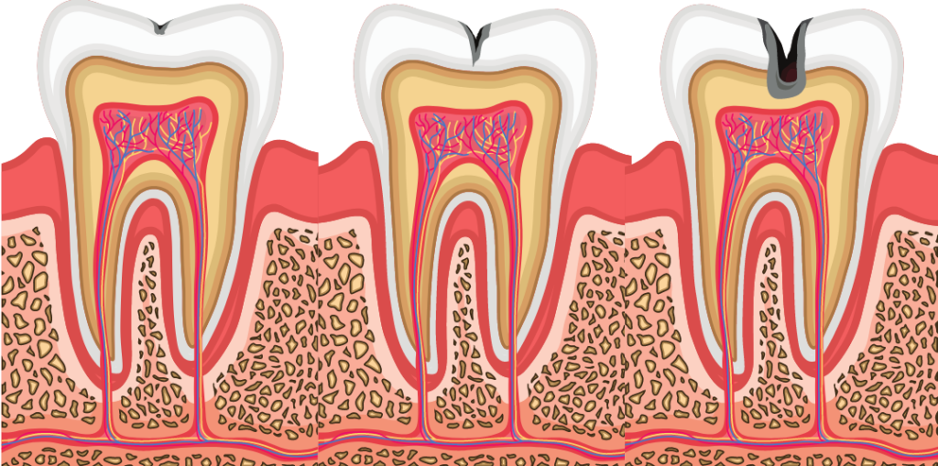
Scellement de Sillons

Slide 11
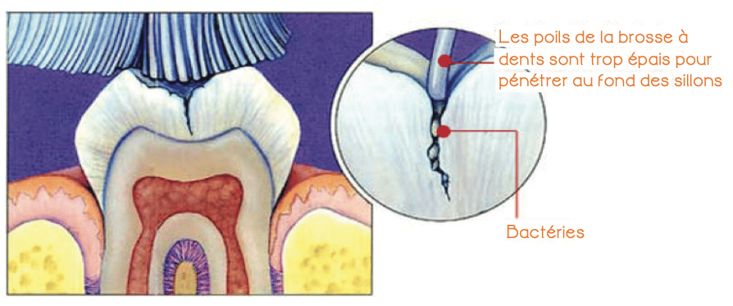
La PROPHYLAXIE DENTAIRE, qu’est ce que c’est ?

Slide 12
Protection des molaires et prémolaires dès leur apparition
Le scellement des sillons est une technique préventive essentielle qui :
- Crée une barrière physique contre les bactéries
  - Protège les zones difficiles à nettoyer avec la brosse à dents
  - Réduit le risque de caries de 80% sur les dents traitées
  - S'applique en quelques minutes, sans douleur
  - Offre une protection durable pendant plusieurs années

Slide 13
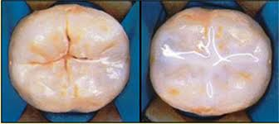

Slide 14
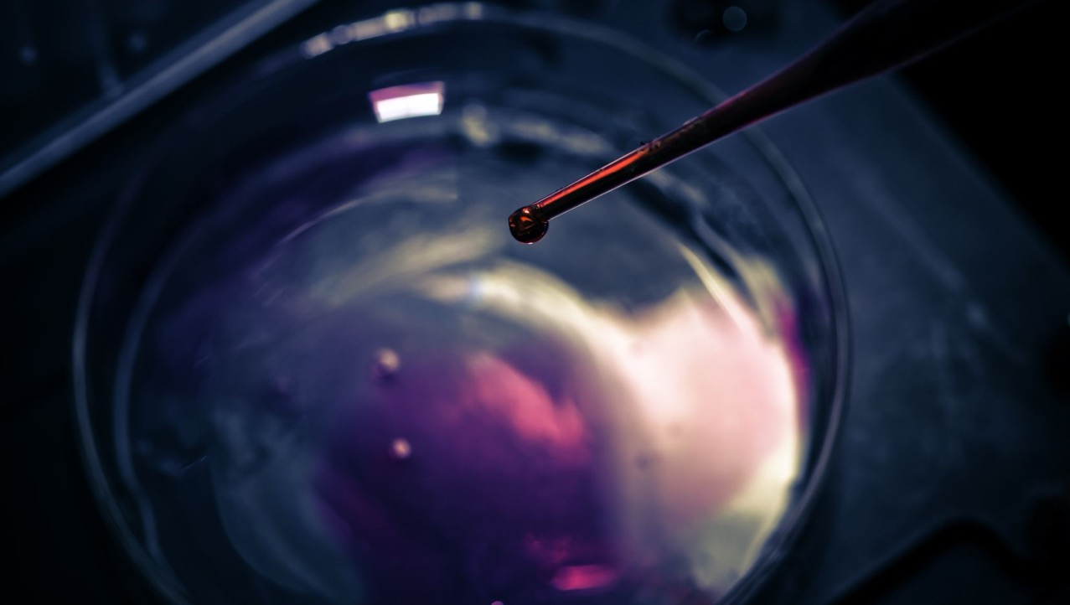
- On intervient avant la carie.
- On place sur les sillons de la dent une résine qui va obturer ces derniers.
- Les bactéries ne peuvent plus être nourries et créer l’ acidité responsible de la carie.

Slide 15

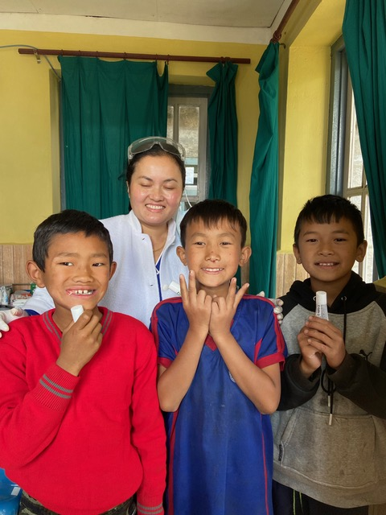



Protocole mis en Place
Planification hebdomadaire
Chaque vendredi après-midi, une classe complète est libérée par le directeur pour les soins dentaires
Examen systématique
Contrôle complet de la dentition de chaque élève
Intervention ciblée
Application de scellements de sillons sur les dents saines et realisation des soins nécessaires détectés (caries, extractions, détartrages…)

Slide 16
Résultats Concrets
Période : Décembre 2024 - Septembre 2025
187
996
332
113
11
Étudiants contrôlés
Scellements
Soins de caries
Détartrages
Extractions
Élèves ayant bénéficié d'un examen dentaire complet
Procédures préventives réalisées sur des dents saines
Interventions curatives pour traiter les lésions existantes
Nettoyages professionnels pour éliminer la plaque dentaire
Dentaires

Slide 17
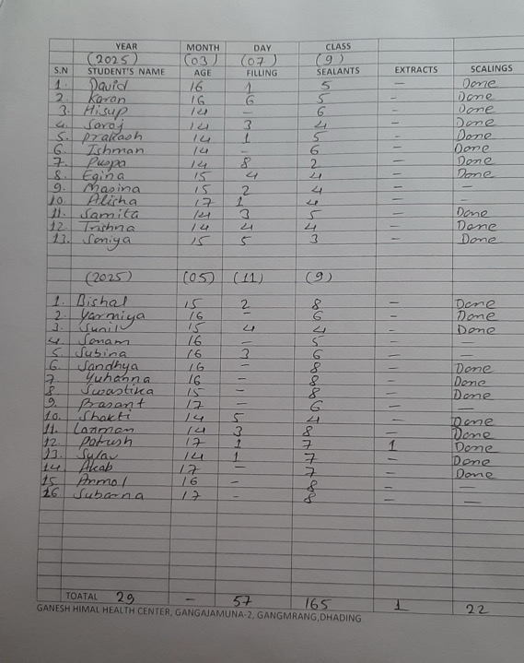
Suivi Mensuel
Comptes-rendus mensuels détaillés de Laxmi

Slide 18
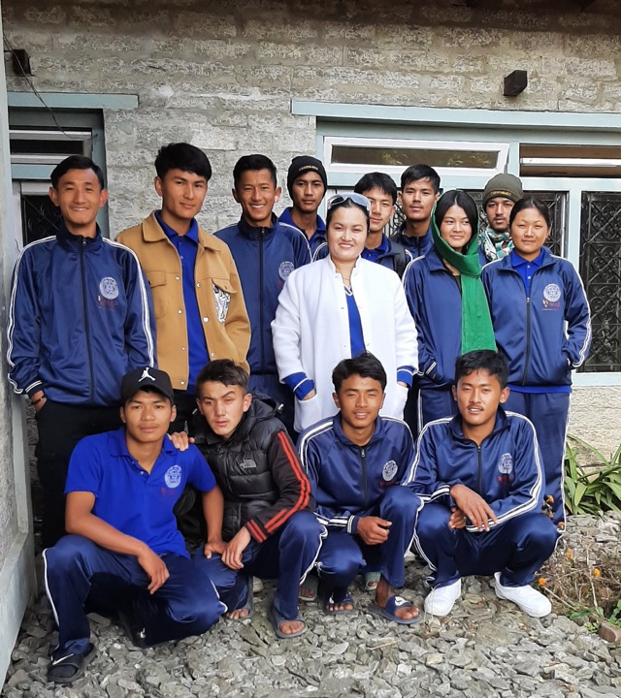
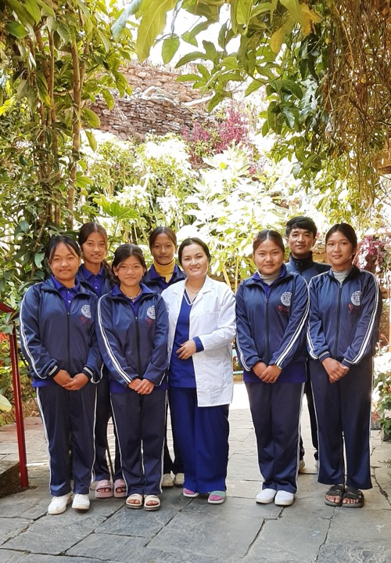

Slide 19
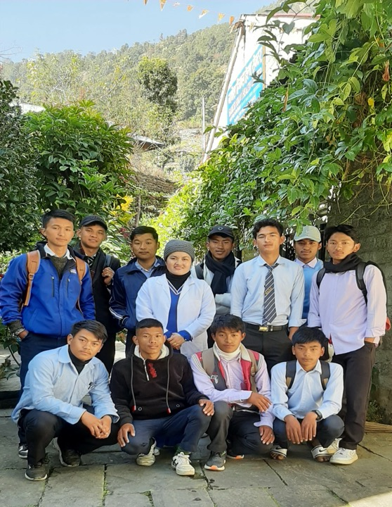
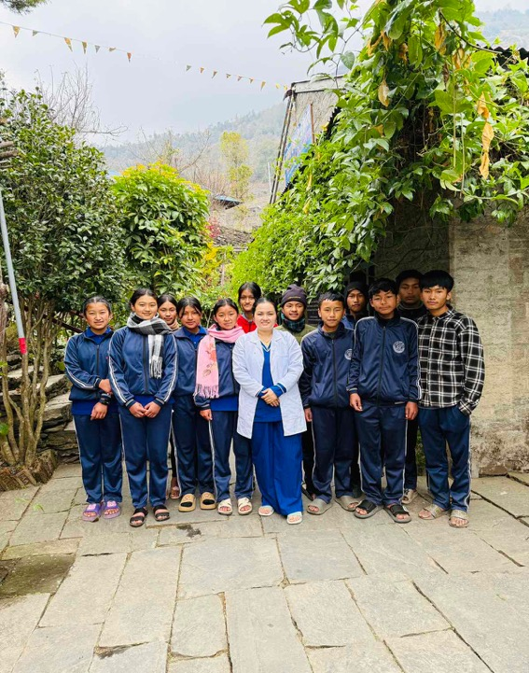

Slide 20



Perspectives d'Avenir
Mission 2025
1
Contrôler toutes les classes restantes
Formation continue
2
Renforcer les compétences de Laxmi (et former d'autres personnels locaux ?)
Objectif final
3
RÉDUCTION PROGRESSIVE des besoins de soins dentaires

Slide 21
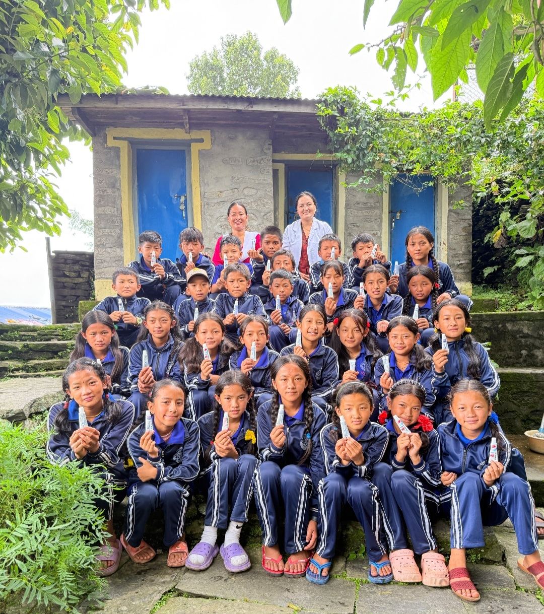
Dernière classe vue par Laxmi fin août dernier

